Slide 1
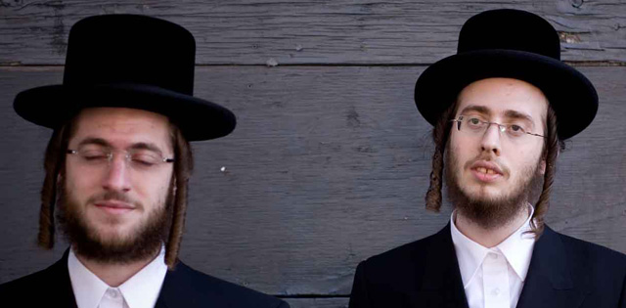
Un auvergnat
vaut deux juifs
N°3

Slide 2
Les Auvergnats
n’aiment pas mon humour
et mon franc parler ?
Et se veulent donner
d’ordres et ce besoin de
dire ce qu’il faut faire !

Slide 3
Nous rions bien des Bretons
et pourquoi il n’est pas bon
d’en rire des Auvergnats se
sont des français comme les
autres voyons ! Mais avec
un mauvais caractère et puis
c’est tout mdr

Slide 4



Slide 5
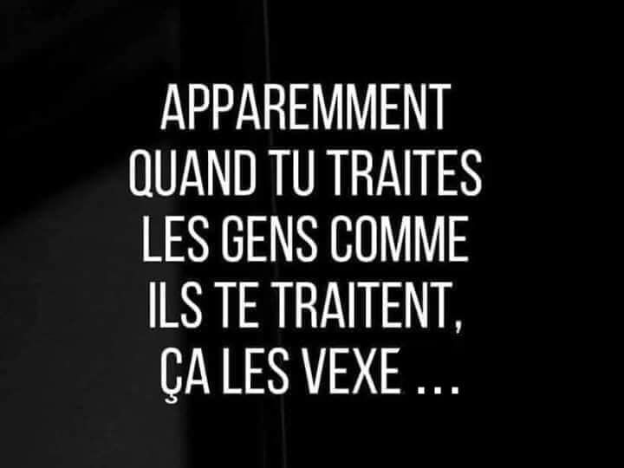
Normal , ils sont imbus
de leur personne
c’est cela les Auvergnats

Slide 6


Slide 7


Slide 8


Slide 9


Slide 10
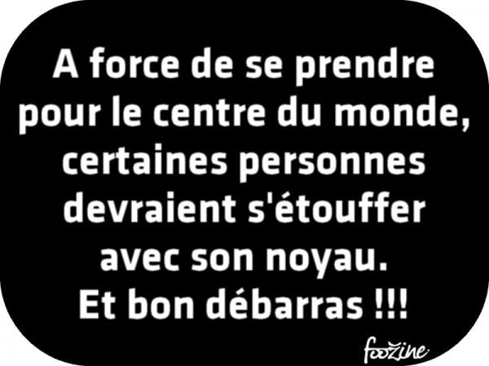

Slide 11
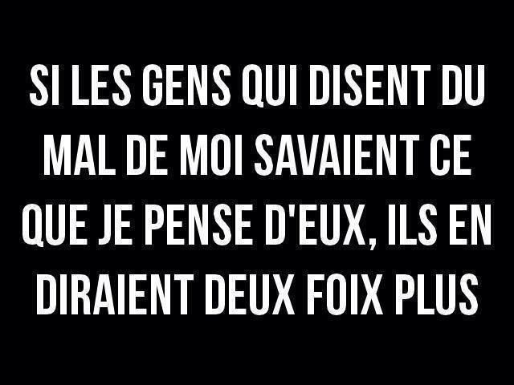

Slide 12


Slide 13


Slide 14
« Les Bretons sont étroits d’esprit. »
Ha bon ? Pourtant ce n’est pas chez nous que le FN crie victoire…

Slide 15
Si tu cherches affaire
un Breton honnête
attends toi à ces
réponses si il t’a rien
fait

Slide 16
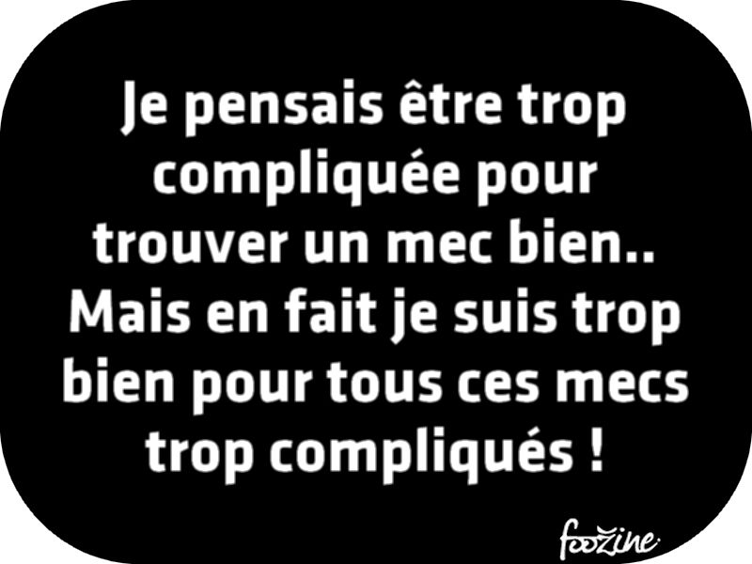

Slide 17


Slide 18
C’était
Un auvergnat
vaut deux juifs

